Slide 1
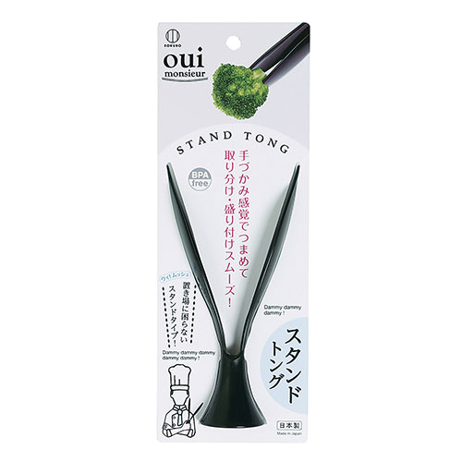
【提案書】
ウィムッシュ スタンドトング
特徴
自立してくれるためテーブルやキッチン台に先を付けることもなく衛生的な上に置き場所にも困らない、実用的なスタンドトングです。料理系イベントの特典用などにもおすすめ。
納期
納期スペース
仕様
素材：ナイロン
サイズ：全長約15cm
包装：ポリ袋入り
生産国：日本製
お見積
お見積りスペース

